Slide 1
UE 2.11 S5
Le développement du médicament
Promotion 2023-2026
N. Malin- N.Nadal

Slide 2
INTRODUCTION
L’essentiel à savoir
D’après CM de Matthieu Roustit- Faculté de Médecine et de Pharmacie, Université J.Fourier
Centre d’Investigation Clinique – Inserm CIC3, CHU de Grenoble
Faculté de Médecine et de Pharmacie, Université Joseph Fourier
Centre d’Investigation Clinique – Inserm CIC3, CHU de Grenoble
Faculté de Médecine et de Pharmacie, Université Joseph Fourier
Centre d’Investigation Clinique – Inserm CIC3, CHU de Grenoble

Slide 3
  Le développement du médicament
Un médicament n’est jamais neutre, il induit presque toujours des effets indésirables, +/- graves, +/- fréquents
Balance bénéfice /risque, est au cœur du développement du médicament:
dès la phase de recherche avec les essais cliniques,
pour l’obtention ou non de l’AMM,
critère pris en compte par le médecin lors de la prescription et en
le patient lui-même lorsqu’il décide de prendre ou non le traitement

Slide 4
  Le développement du médicament
Ex avec le Lequembi®, (lecanemab):
AMM aux USA, par l’AEM mais pas en Fr aux regards des EI:
Env 9 % /1,3% d’œdème cérébral,
12,9 % / 6,8% ont eu une hémorragie cérébrale
+ Ecart entre les résultats in vitro sur les lésions cérébrales des molécules testées et l’effet modeste sur les symptômes
https://www.fondation-alzheimer.org/leqembi-lecanemab-la-haute-autorite-de-sante-rejette-la-demande-dacces-precoce/
https://www.prescrire.org/
Notes:
(plaques amyéloides et accumulation protéine Tau )
près de 9 % de ceux sous lécanémab ont fait un œdème cérébral, contre 1,3 % sous placebo, et 12,9 % ont eu une hémorragie (6,8 % sans traitement
Tous les traitements utilisés à ce jour au mieux ralentissent l’évolution de la maladie mais ne la stoppe pas. (d’où des médicaments déremboursés pour cause de service médical rendu insuffisant)

Slide 5
  Le développement du médicament
Quels sont les risques prioritairement recherchés dans un essai clinique ?
Avez-vous des exemples
Notes:
Quand on mène une recherche m&dicamenteuse, à votre avis……

Slide 6
  Le développement du médicament
Toxicité sur d’autres organes ( ex Médiator® )
Risque mutagène
Risque tératogène
Dépakine® : Risque tératogène avéré
Risque mutagène suspecté
Ex : Distilbène®
Notes:
(Médiator® avec une toxicité sur la valve tricuspide essentiellement)
: ex avec le Distilbène® (prévention fausse couche) qui a provoqué de nombreuses malformations in utéro et ce, sur 2 générations.
Plus récemment la Dépakine® qui est un anti-épiletique très commun qui impose d’une part une contraception efficace pour la femme qui est traitée et 2èment l’arrêt du traitement et sa substitution en cas de projet de grossesse
Notamment si prise par le père

Slide 7
  Le développement du médicament
L’identification du risque mutagène et tératogène est particulièrement difficile:
les femmes et d’autant plus les femmes enceintes sont exclues des essais cliniques
EI apparaissant sur le temps long/ essais cliniques sur du court terme

Slide 8
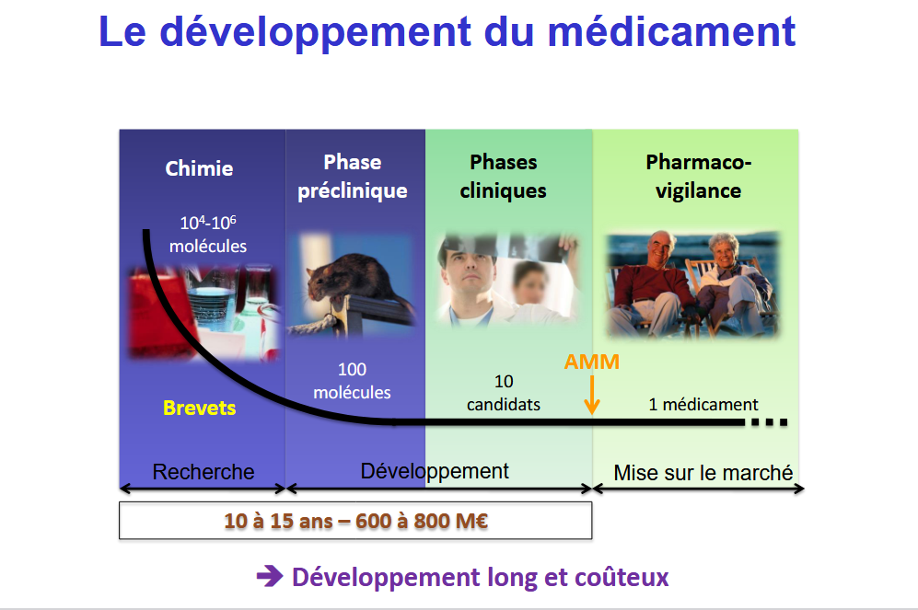
Les phases du développement du médicament
Notes:
Concernant la phase de recherche pure et la phase pré-clinique, il faut s’attendre à ce que l’IA révolutionne au minimum cette partie-là du long processus :
Car elle est déjà, et sera de plus en plus capable de chercher dans son immense banque de données des molécules susceptibles d’agir sur tel ou tel processus pathologique, et de prédire les réactions possibles des cellules, tissus……
https://www.franceinfo.fr/sante/on-gagne-plusieurs-annees-comment-une-ia-generative-a-ouvert-une-nouvelle-voie-potentielle-dans-la-lutte-contre-le-cancer_7566202.html

Slide 9
  Le développement du médicament
Pour garantir un maximum de sécurité:
des essais cliniques randomisés
en double aveugle et multicentriques est un standard international

Slide 10
  Le développement du médicament
  Les 3 phases des essais cliniques
Phase 1 : Volontaires sains (masculins le plus souvent) : étudie les effets pharmacocinétiques et pharmacodynamiques + tolérance
Phase II : Patients volontaires (10 à 300). Evalue l’efficacité du traitement, définie les posologies (problématique lorsqu’il n’y a que hommes), précise les effets indésirables, et les interactions médicamenteuses
Phase III : Patients volontaires : augmentation importante de la cohorte + essais multicentriques (plusieurs pays). Evalue l’efficacité sur une large population, surveillance des effets indésirables et interactions médicamenteuses

Slide 11
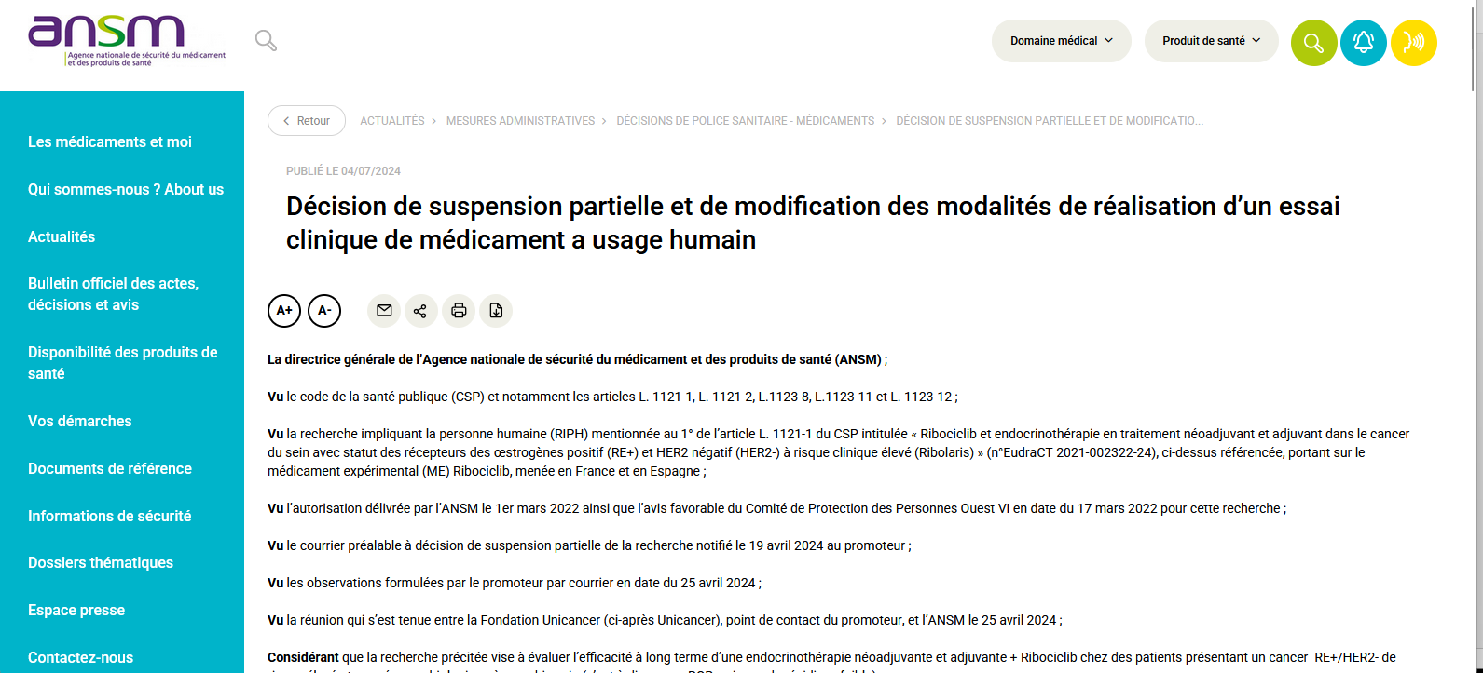
  Le développement du médicament
La pharmacovigilance

Slide 12
  Le développement du médicament
La pharmacovigilance
Arrêt d’une étude en phase I après le décès d’un volontaire sain
https://www.lemonde.fr/sante/article/2016/10/11/essai-clinique-de-rennes-un-drame-en-cinq-questio https://www.lemonde.fr/sante/article/2016/10/11/essai-clinique-de-rennes-un-drame-en-cinq-questions_5011900_1651302.html
ns_5011900_1651302.html

Slide 13
  Le développement du médicament
La pharmacovigilance
  Qu’est ce que la pharmacovigilance?
  Qui peut faire une déclaration de pharmacovigilance?

Slide 14
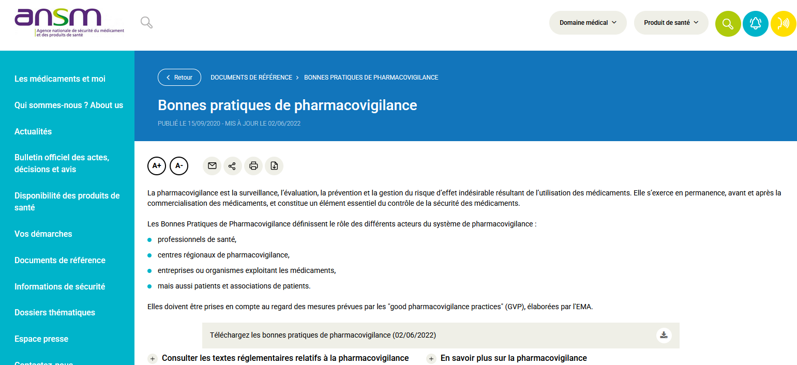
La pharmacovigilance

